Slide 1
Interactions
vert
Échange en ligne
« avoir » Ils / elles ont
prenominal adjective agreement
liaison
Notes:
Artwork by Steve Clarke. Pronoun pictures from NCELP (www.ncelp.org). All additional pictures selected from Pixabay and are available under a Creative Commons license, no attribution required.
Phonics: liaison
Vocabulary: ont [8] ils [13] elles [38] bâtiment [1952] café [1886] cinéma [1623] école [477] église [1782] hôtel [1774] magasin [1738] musée [2216] parc [1240] pont [1889] poste [489] rue [598] université [1192] beau belle [393] bon bonne [94] mauvais [274] nouveau nouvelle [52] vieux vieille [671]
Revisit 1: avoir [8] j’ai [8] quoi [297] un [3] une [3] café [1886] cinéma [1623] hôtel [1774] poste [489] école [477] très [66] utile [1003] différent [350] idéal [1429] important [215] indépendant [954] moderne [1239] propre [237] sale [2906]
Revisit 2: sommes [5] nous [31] allemand [844] espagnol [1666] amusant [4695] calme [1731] différent [350] difficile [296] facile [822] important [215] indépendant [954] jeune [152]
malade [1066] méchant [3184] prudent [1529] seul [102]
Londsale, D., & Le Bras, Y. (2009). A Frequency Dictionary of French: Core vocabulary for learners London: Routledge.
The frequency rankings for words that occur in this PowerPoint which have been previously introduced in these resources are given in the SOW and in the resources that first introduced and formally re-visited those words.
For any other words that occur incidentally in this PowerPoint, frequency rankings will be provided in the notes field wherever possible.
1

Slide 2
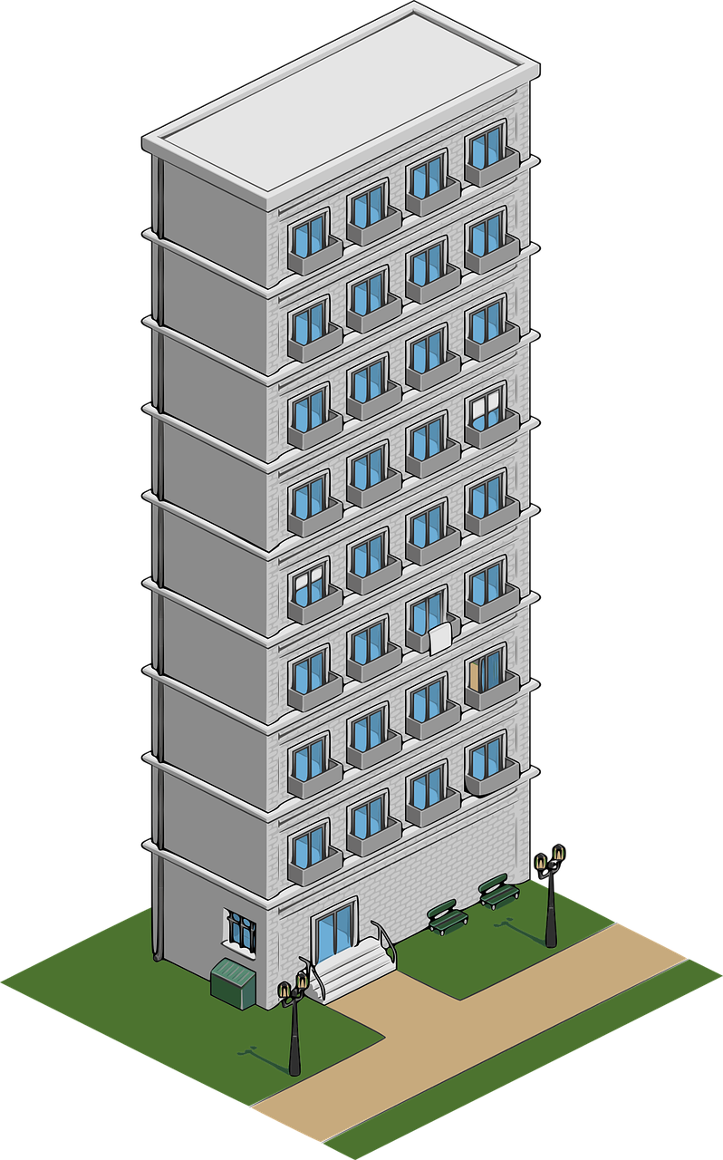
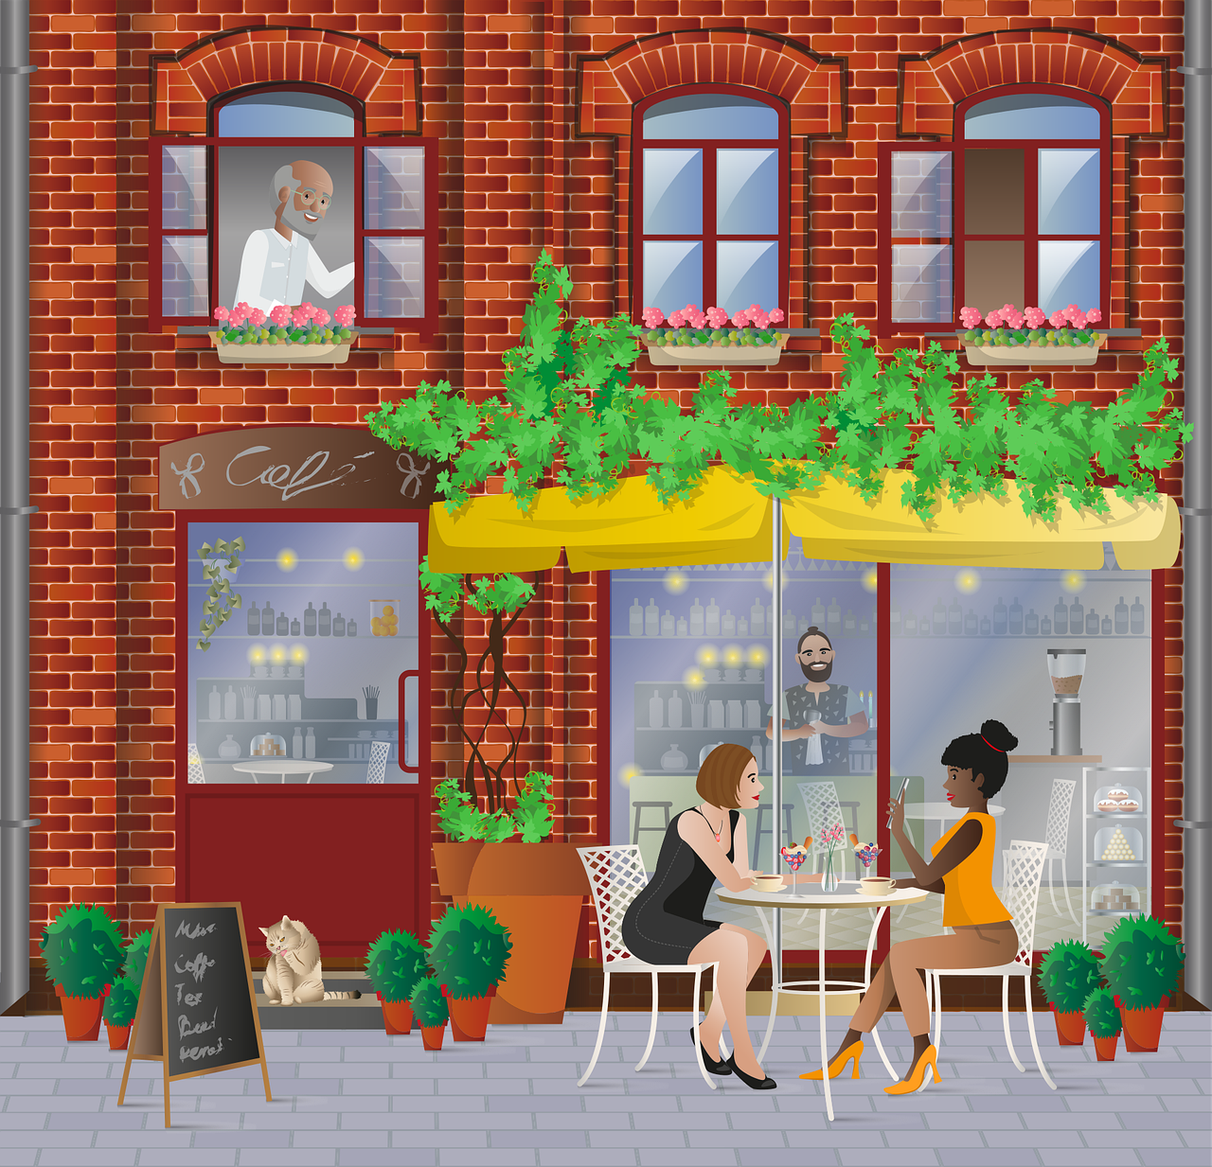
vocabulaire
En ville
mots
9
S
un café
un cinéma
un bâtiment
__
________
__
_________
__
__________
0
DÉBUT
Notes:
Timing: 4 minutes (4 slides)
Aim: to revisit previously taught vocabulary and to introduce three new words.
Procedure: 1. Click to start the timer.
2. Pupils try in pairs to name the three words in French before the timer runs out.
3. Elicit words from pupils, then click to reveal the full written words.
4. If desired, click on the picture to hear the words pronounced.
5. Continue for the next three slides.
Transcript:
un café un cinéma
un bâtiment
2

Slide 3
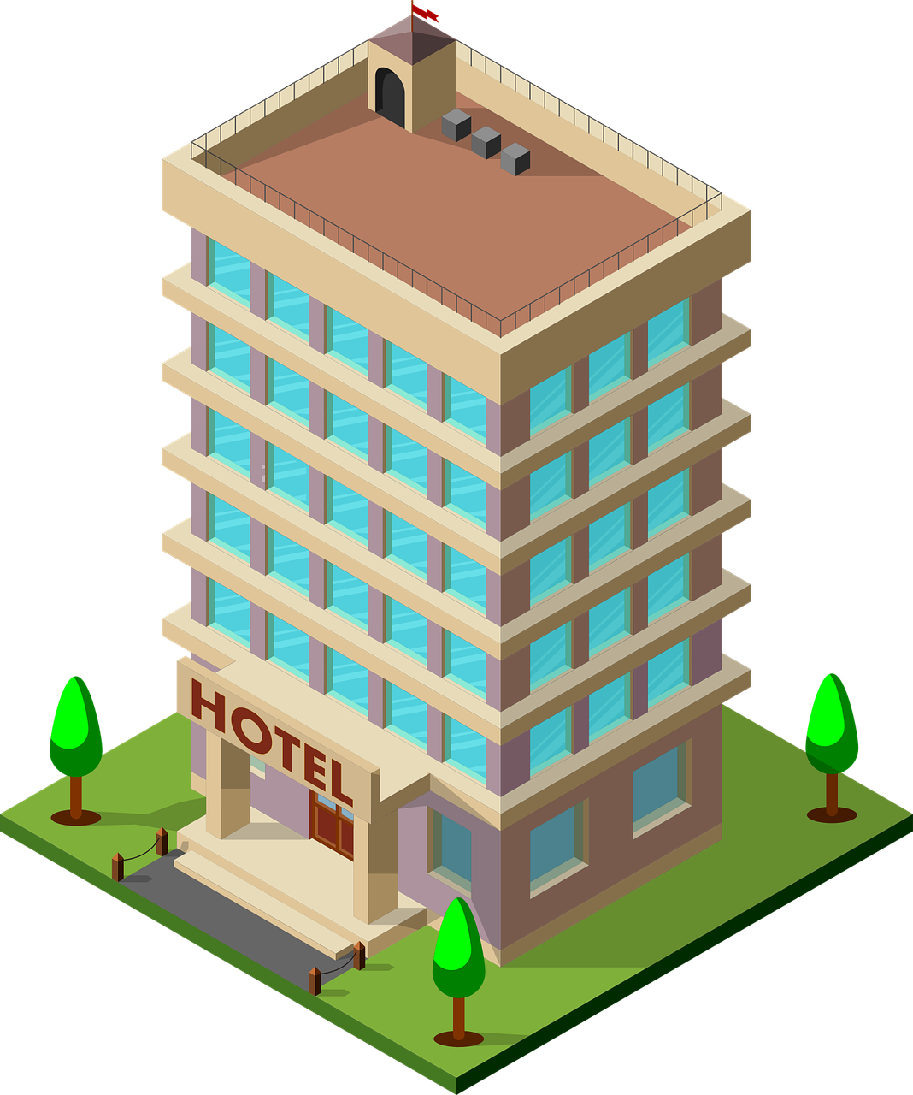
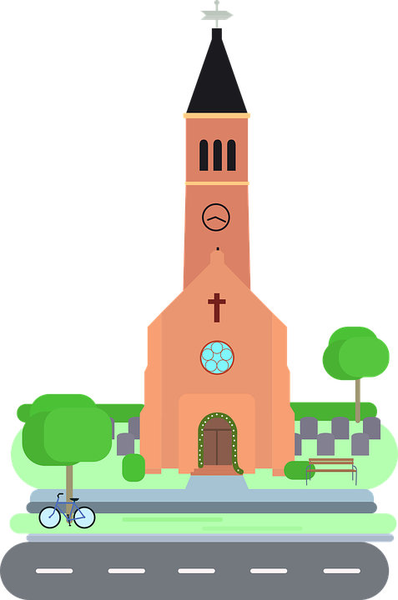
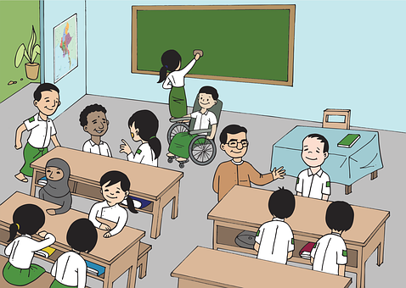
vocabulaire
En ville
mots
9
S
une école
un hôtel
une église
__
________
__
_______
__
_______
0
DÉBUT
Notes:
[2/4]
Transcript:
une école un hôtel une église
3

Slide 4
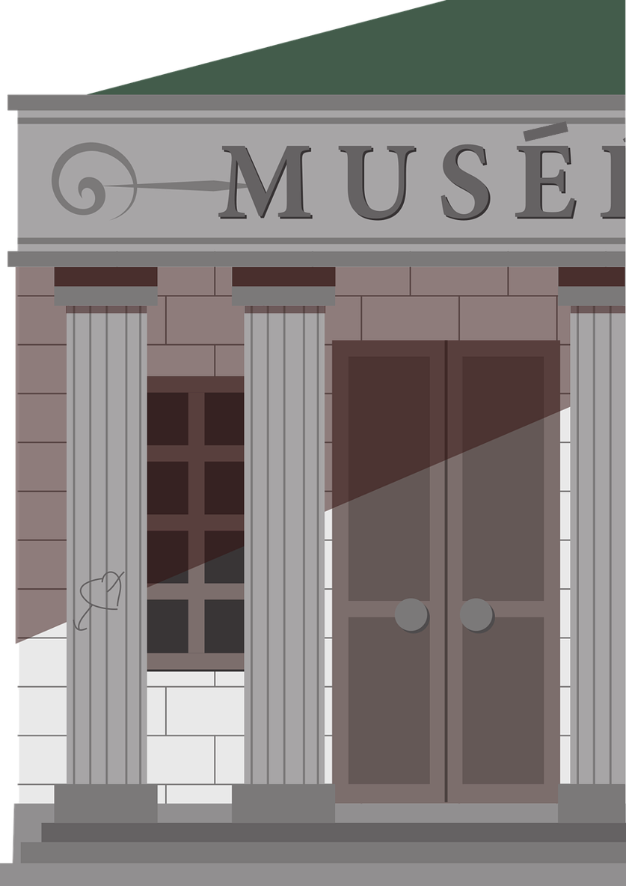
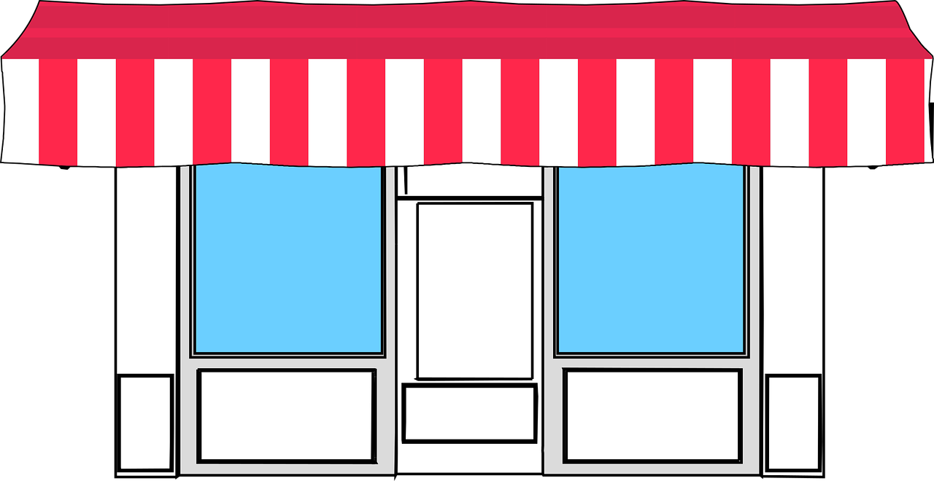
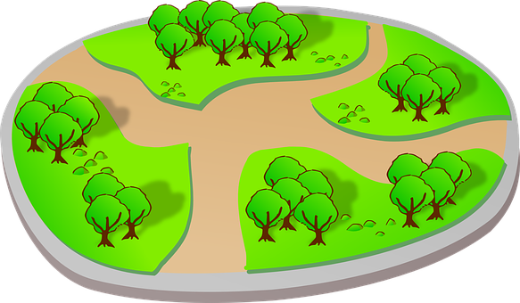
vocabulaire
En ville
mots
9
S
un magasin
un parc
un musée
__
________
__
_______
__
_______
0
DÉBUT
Notes:
[3/4]
Transcript:
un magasin
un parc
un musée
4

Slide 5
vocabulaire
En ville
mots
9
S
une poste
une rue
un pont
__
________
__
_____
__
_______
0
DÉBUT
Notes:
[4/4]
Transcript:
une poste
une rue
un pont
5

Slide 6
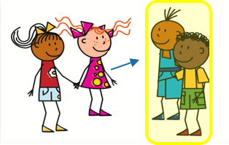
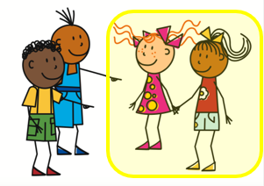
Avoir
[to have | having]
You already know some parts of avoir:
(z)
Nous avons
Nous avons
we have
You hear the ‘s’ (like ‘z’) on ‘ils’and ‘elles’ because of the vowel that follows. This liaison is always made.
(z)
Vous avez
Remember that to say ‘they’ about a mixed group (both male and female), use ‘ils’
Vous avez
you (all) have
To say ‘they’ + avoir:
(z)
(z)
elles ont
Ils ont
eIles ont
Ils ont
they have (m pl, mixed pl)
Notes:
Timing: 2 minutes
Aim: to present the 3rd person plural forms of avoir.
Procedure: 1. Click to present the information.
2. Elicit the English meanings.

Slide 7
vocabulaire
Écoute et répète.
mots
elles ont
they (f) have
Notes:
Timing: 6 minutes (six slides)
Aim: to practise SFC ‘s’ before a consonant and t-liaison before a vowel in sentences with nous avons, vous avez and plural indefinite articles.
Procedure:
Click to bring up the sentence.
Click the audio button to hear the sentence.
Pupils repeat. Highlight that elles ont sounds like one word, rather than two.
Elicit English meaning and click to reveal English and picture.
Continue with the next five slides.
Transcript: elles ont
7

Slide 8
vocabulaire
Écoute et répète.
mots
ils ont
they (m, mixed) have
Notes:
[2/6]
Transcript: ils ont
8

Slide 9
vocabulaire
Écoute et répète.
mots
Ils ont des églises.
They have some churches.
Notes:
[3/6]
Transcript: Ils ont des églises.
9

Slide 10
vocabulaire
Écoute et répète.
mots
Elles ont des rues.
They have some streets.
Notes:
[4/6]
Transcript: Elles ont des rues.
10

Slide 11
vocabulaire
Écoute et répète.
You can liaise here, too. It is optional liaison.
mots
Nous avons une poste.
We have a post office.
Notes:
[5/6]
Transcript: Nous avons une poste.
11

Slide 12
vocabulaire
Écoute et répète.
mots
Remember! There is a liaison after silent ‘h’, too.
Nous avons des hôtels.
We have some hotels.
Notes:
[6/6]
Transcript: Nous avons des hôtels.
12

Slide 13
écouter
Jean-Michel compare avec la classe de Pierre.
Écoute. Écris 1 – 6, ‘we’ ou ‘they’ et l’objet en anglais.
Bonjour, Jean-Michel ! Ça va ?
 | we have | they have
??
a museum
a park
a cinéma
a market
a church
lots of cafés
1
1
v
2
2
v
3
3
v
4
4
v
5
5
v
6
6
v
Notes:
Timing: 5 minutes
Aim: to practise aural comprehension of avons and ont, and previously taught nouns and adjectives.
Procedure
Pupils listen to the short sentences and decide if they hear the verb form for ‘we have’ or ‘they have’.
Click to check.
Pupils listen again and note in English the noun and description.
Click to reveal answers.
Transcript:
[Nous] avons un musée.
[Ils] ont un parc.
[Ils] ont un cinéma.
[Nous] avons un marché.
[Nous] avons une église.
[Ils] ont beaucoup de cafés !
Transcript 2:
Nous avons un musée.
Ils ont un parc.
Ils ont un cinéma.
Nous avons un marché.
Nous avons une église.
Ils ont beaucoup de cafés !
13

Slide 14
Adjectives after the noun
You know that in French most adjectives go after the noun:
Remember: add –e to make the regular form of feminine adjectives
un café indépendant
an independent café
un cinéma idéal
an ideal cinema
une école différente
a different school
une rue importante
an important street
un parc propre
a clean park
une poste utile
a useful post office
Remember: adjectives already ending in –e stay the same!
Notes:
Timing: 2 minutes
Aim: to recap the rule pupils know about French adjectives.
Procedure: 1. Click to present the information.
2. Elicit the English meanings.

Slide 15
Adjectives before the noun
However, some adjectives go before the noun:
Several of these adjectives are irregular. Let’s practise them.
These are adjectives that refer to beauty, age, good/bad or size:
B
un beau parc a beautiful park
une belle église a beautiful church
A
un vieux musée an old museum
une jeune fille a young girl
G
une bonne école a good school
une mauvaise université a bad university
S
un grand magasin a big shop
une petite poste a small post office
Notes:
Timing: 2 minutes
Aim: to introduce some adjectives that go before the noun.
Procedure: 1. Click to present the information.
2. Elicit the English meanings.

Slide 16
vocabulaire
Écoute. C’est A ou B ?
1
B
mots
A
2
A
B
un beau pont
une belle rue
____
____
[a beautiful bridge]
[a beautiful street]
Notes:
Timing: 5 minutes (four slides)
Aim: to practise the four new irregular adjectives for this week, in masculine and feminine forms.
Procedure:
Click to play number 1. Then play number 2.
Pupils write 1 A or B and 2 A or B.
Click to reveal the written answers.
Continue with the next three slides.
Transcript: belle
beau
16

Slide 17
vocabulaire
Écoute. C’est A ou B ?
1
B
mots
A
2
A
B
un nouveau café
une nouvelle école
____
____
[a new café]
[a new school]
Notes:
Transcript: nouvelle nouveau
17

Slide 18
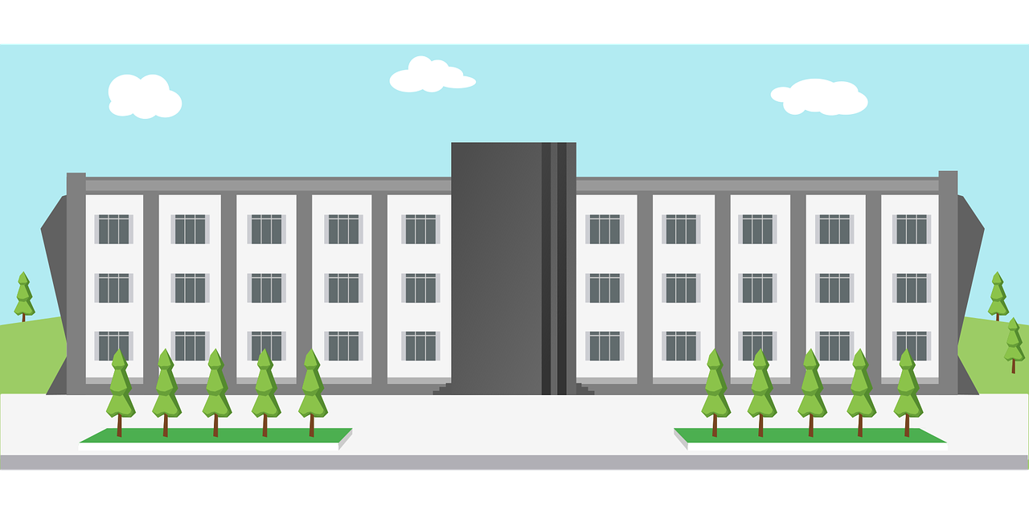
vocabulaire
Écoute. C’est A ou B ?
1
A
mots
A
B
B
2
un vieux musée
une vieille université
____
____
[an old museum]
[an old university]
Notes:
Transcript: vieux vieille
18

Slide 19
vocabulaire
Écoute. C’est A ou B ?
1
A
mots
A
2
B
B
un bon magasin
une bonne question
___
____
[a good shop]
[a good question]
Notes:
Transcript: bon bonne
19

Slide 20
écouter
Pierre décrit Lorient.
Écoute. Écris 1 – 6 et A ou B.
Listen again. Note the place and description in English.
 | A | B
 | la poste | le pont
 | l’hôtel (m) | l’université (f)
 | le magasin | l’école (f)
 | l’église (f) | le cinéma
 | le musée | la poste
 | la rue | le parc
place & description
small bridge
new hotel
bad school
big cinema
old post office
beautiful street
1
1
v
2
2
v
3
3
v
4
4
v
5
5
v
6
6
v
Notes:
Timing: 5 minutes
Aim: to practise aural comprehension of feminine and masculine forms of new and previously taught prenominal adjectives.
Procedure
Pupils listen to the short sentences and decide which noun they are describing, based on the adjective form (and gender of the noun).
Click to check.
Click again to bring up a 2nd set of audio buttons. Pupils listen again – this time to the full sentences - and note in English the noun and description.
Click to reveal answers.
Transcript 1:
[…] est petit. (poste | pont) […] est nouveau. (hôtel | université) […] est mauvaise. (magasin | école) […] est grand. (église | cinéma) […] est vieille. (musée | poste) […] est belle. (rue | parc)
Transcript 2:
Le pont est petit.
L’ hôtel est nouveau.
L’école est mauvaise.
Le cinéma est grand.
La poste est vieille.
La rue est belle.
20

Slide 21
Au revoir !
vert
Notes:
21

